Slide 2
В ФЕСТИВАЛЕ ПРИНЯЛИ УЧАСТИЕ 88 МОЛОДЫХ ПЕДАГОГОВ КАЛУЖСКОЙ И СМОЛЕНСКОЙ ОБЛАСТЕЙ И ГОРОДА МОСКВЫ
Фестиваль проводился с 15.00 до 20.00 с техническим перерывом на 30 мин.
На фестивале:
было проведено 17 мастер-классов (два общих и 15 в сессионных залах);
работа велась в 8 сессионных залах;
была проведена интеллектуальная игра для 15 команд – участников Фестиваля.

Slide 3
МАСТЕР-КЛАСС ОТ МОЛОДЫХ ПЕДАГОГОВ КАЛУЖСКОЙ ОБЛАСТИ
«Мастер-класс? Урок? Что это было?
Или об уроках летом?»
Алексей Николаевич Мокрушин, директор МБОУ Средней общеобразовательной школы № 25 г. Калуги, председатель СМП Калужской области, зам. председателя СМП при ЦС Общероссийского Профсоюза образования

Slide 4
МАСТЕР-КЛАСС ОТ МОЛОДЫХ ПЕДАГОГОВ СМОЛЕНСКОЙ ОБЛАСТИ
«Инструменты и ресурсы:
для популяризации вашей идеи»
Анна Николаевна Солдатенкова, учитель иностранного языка МБОУ Печерская СШ Смоленского района, заместитель председателя СМП Смоленской области

Slide 5
МАСТЕР-КЛАССЫ ОТ МОЛОДЫХ ПЕДАГОГОВ Калужской и Смоленской областей и города Москвы
Дошкольное образование
Начальные классы
Классное руководство
История
Математика и Робототехника
Английский язык
Физическая культура
Предметы области искусства

Slide 6
ИНТЕЛЛЕКТУАЛЬНАЯ ИГРА ОТ МОЛОДЫХ ПЕДАГОГОВ ГОРОДА МОСКВЫ

Slide 7
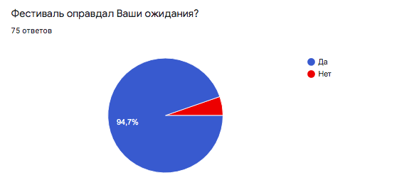
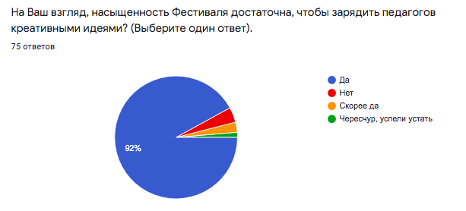
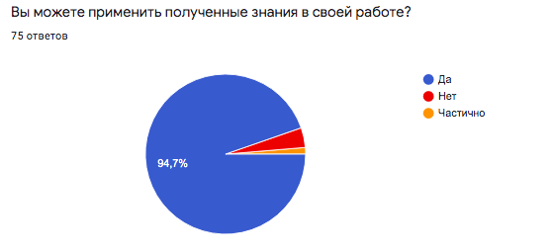
РЕЗУЛЬТАТЫ (в опросе приняли участие 75 человек)

Slide 8
ПО ИТОГАМ ФЕСТИВАЛЯ
все участники получили сертификаты участников;
мастера и организаторы интеллектуальной игры – благодарственные письма;
победители интеллектуальной игры – дипломы победителей.

Slide 9
ПРИГЛАШАЕМ ВАШИ СОВЕТЫ МОЛОДЫХ ПЕДАГОГОВ НА АВГУСТОВСКИЙ ФЕСТИВАЛЬ ПЕДАГОГИЧЕСКИХ МАСТЕРСКИХ МОЛОДЫХ ПЕДАГОГОВ «ОБЩАЙСЯ! СОЗДАВАЙ! ПРИМЕНЯЙ!» ЖДЕМ ЗАЯВКИ ДО 05.08.2020 на почту: PlotnikovaTV@mgoprof.ru

